Slide 1
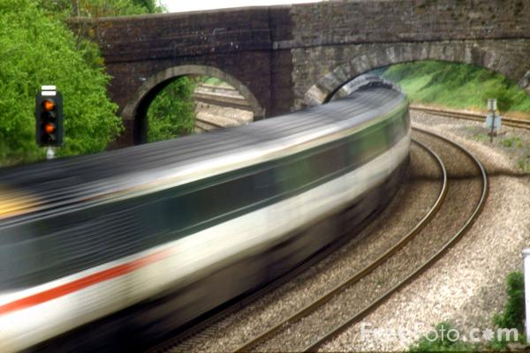
תנועה
מהירות
http://www.freefoto.com/preview/23-22-1/Swansea-London-Paddington-High-Speed-Train--HST-

Slide 2
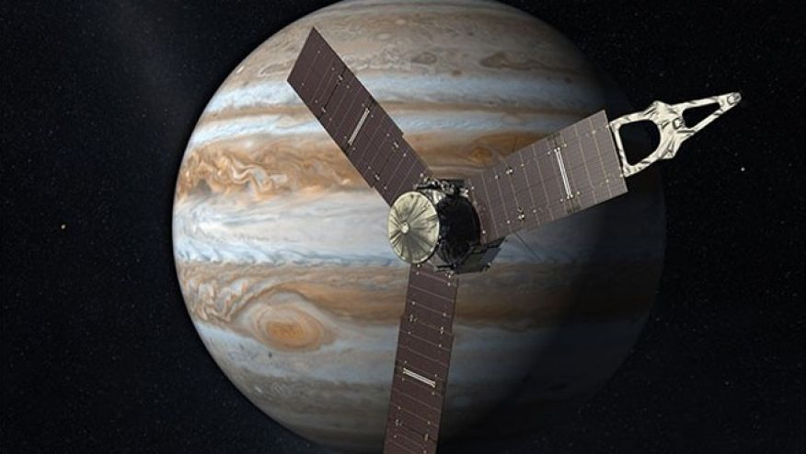
שיאי מהירות
העצם המהיר ביותר שיצר האדם: הגששית ג'ונו בדרכה לצדק
הגששית עוברת 210,000 ק"מ בשעה או 40 ק"מ בשניה.
2.5 שניות מת"א לחיפה, 4 דקות מת"א לניו יורק
לשם השוואה, קליע רובה עובר 800 מטרים בשניה או 0.8 ק"מ בשניה

Slide 3
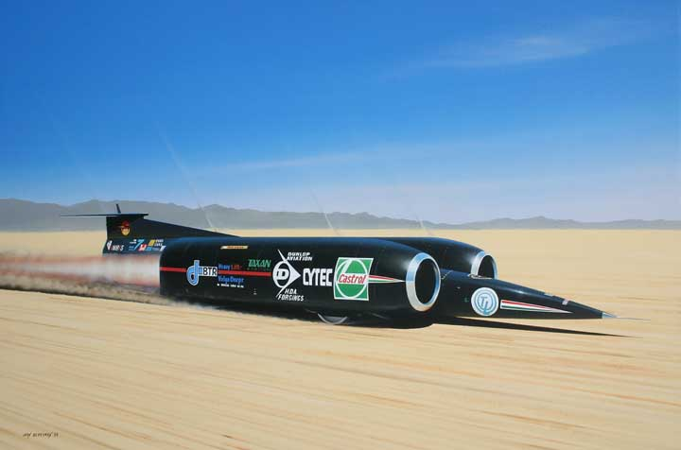
שיאי מהירות
הרכב הקרקעי המהיר ביותר שיצר האדם: Thrust SSC
1,228 קמ"ש

Slide 4
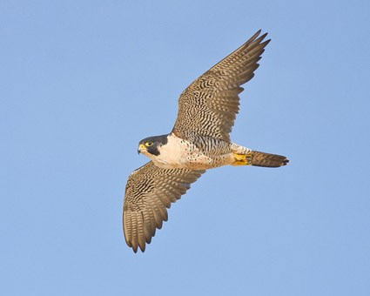
שיאי מהירות
בעל החיים המהיר ביותר:
הבז הנודד
389 קמ"ש

Slide 5
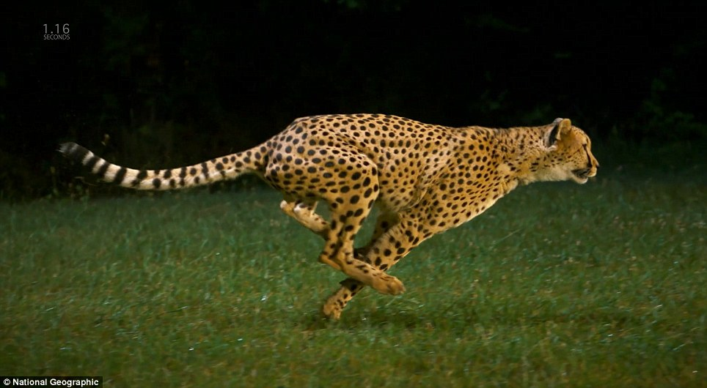
שיאי מהירות
בעל החיים המהיר ביותר על הקרקע:
הצ'יטה
120 קמ"ש

Slide 6
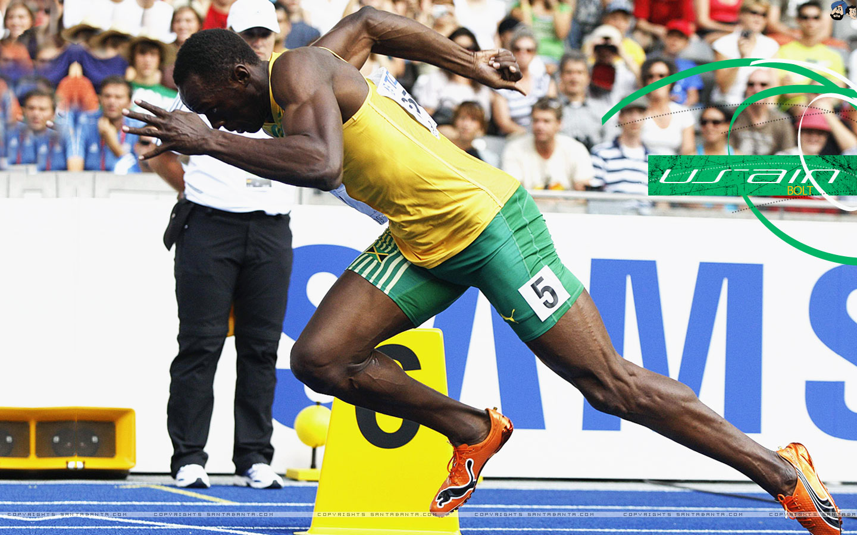
שיאי מהירות
האדם המהיר ביותר:
אוסיין בולט
? קמ"ש

Slide 7
נתבונן בטבלה שמציגה את שיאי העולם בריצת 100 מטרים, מן השלב שבו הם ירדו מתחת ל- 10 שניות:
תוצאת השיא בשניות | מדינה | אצן | שנה
9.95 | ארה"ב | ג'ים היינס | 1968
9.93 | ארה"ב | קלווין סמית | 1983
9.92 | ארה"ב | קרל לואיס | 1988
9.9 | ארה"ב | לרוי בארל | 1991
9.86 | ארה"ב | קרל לואיס | 1991
9.85 | ארה"ב | לרוי בארל | 1994
9.84 | קנדה | דונובן ביילי | 1996
9.79 | ארה"ב | מוריס גרין | 1999
9.765 | ג'מייקה | אסאפה פוואל | 2005
9.763 | ג'מייקה | אסאפה פוואל | 2006
9.762 | ג'מייקה | אסאפה פוואל | 2006
9.74 | ג'מייקה | אסאפה פוואל | 2007
9.72 | ג'מייקה | אוסיין בולט | 2008
9.69 | ג'מייקה | אוסיין בולט | 2008
9.58 | ג'מייקה | אוסיין בולט | 2009

Slide 8
כדאי להתבונן בתצוגה גרפית, הנותנת תובנות מידיות (הקו בין הנקודות אינו מייצג שיאי עולם. הוא נמצא כאן כדי לסייע בהצגת מגמות):
התפתחות שיא העולם (בשניות) בריצת 100 מטרים
כיוון שאנו מתעניינים במהירות, נתבונן בגרף שמייצג את התפתחות המהירות:
התפתחות שיא המהירות (בקמ"ש) בריצת 100 מטרים
Notes:
היתרון של גרף שניתן לזהות בו מגמות ושינויים – בשנים האחרונות קצב השיפור בשיא מהיר יותר

Slide 9


מהי מהירות?
אם נסמן את הדרך ב- S
ואת משך הזמן ב- T
נוכל לרשום שהמהירות V נתונה ע"י המשוואה
או
אם רכב חולף על פני 160 ק"מ במשך שעתיים, מהירותו תהיה:
80 קמ"ש (קילומטרים בשעה)
אם רכב נוסע במהירות 90 קמ"ש במשך 20 דקות, הוא יעבור מרחק של:
30 ק"מ

Slide 10
יחידות המהירות
כאשר מדובר במכוניות וברכבות, ק"מ לשעה הוא יחידה מקובלת, ומסמנים אותה כך: ק"מ/שעה קמ"ש או km/h
כזכור, היחידות התקניות למרחק ולזמן הן מטר ושנייה, בהתאמה.
אם כך, היחידה התקנית למהירות היא מטר לשנייה, והיא תסומן על ידי מטר/שנייה או m/s.
ק"מ/שעה אינו זהה למטר/שנייה.

Slide 11
מעבר בין יחידות
מי שנע במהירות של 1 קמ"ש עובר 1,000 מטרים ב-3,600 שניות, ולכן מהירותו במטרים לשנייה תתקבל מפעולת החילוק 1000/3600 כלומר 1/3.6 מ/ש.
מי שנע במהירות של 1 מ/ש עובר 3600 מטרים בשעה (3600 שניות) כלומר 3.6 ק"מ (3600/1000) .
1m/s = 3.6 km/h
x 3.6
: 3.6

Slide 12
בחזרה לאיש המהיר בעולם
כיצד חושבו המהירויות שהופיעו בגרף?
על ידי חלוקה של מספר יחידות האורך (100 מטר או 0.1 ק"מ) במספר יחידות הזמן שארכה הריצה
התפתחות שיא המהירות (בקמ"ש) בריצת 100 מטרים
עיקר השינוי המפתיע במגמת השיפור בשיא העולם קשור בתופעה המכונה אוסיין בולט,
האצן מג'מייקה ששבר לאחרונה שלוש פעמים את שיא העולם.

Slide 13
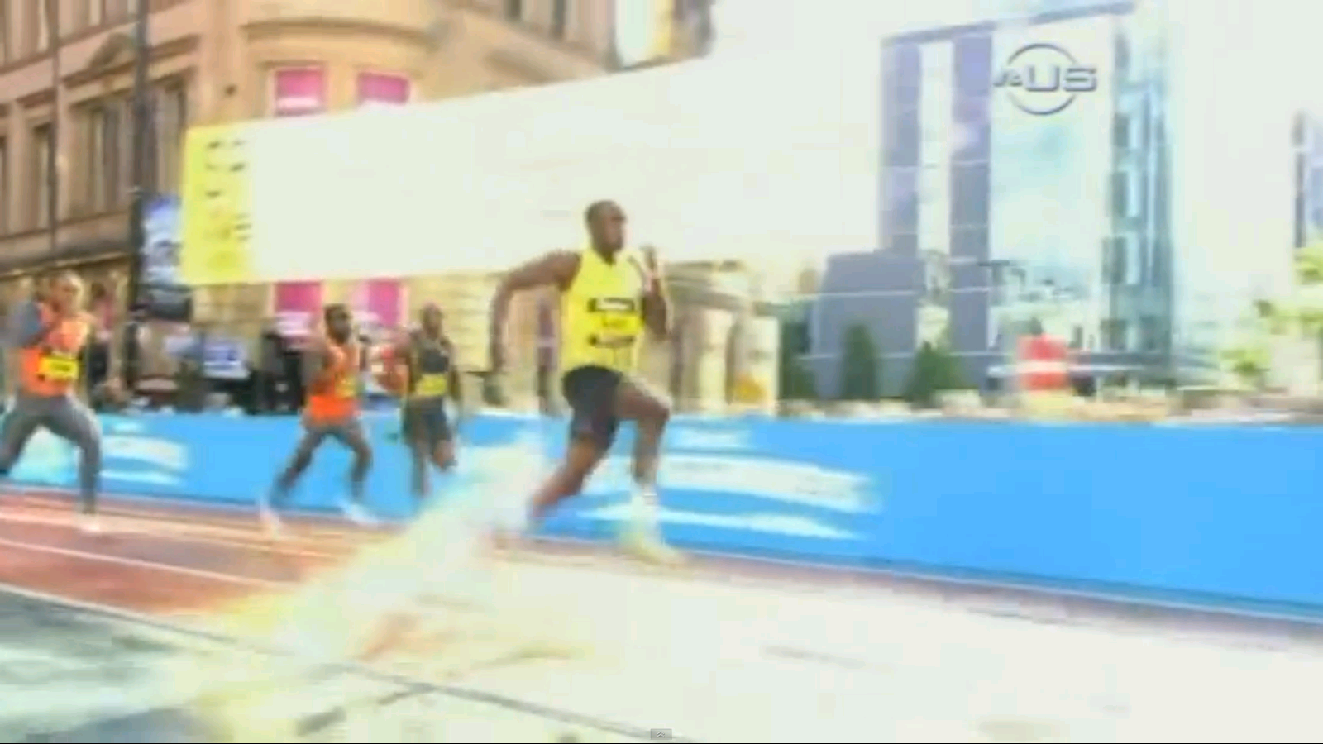
המהירות בחלקים שונים של הריצה
ננתח מספר ריצות של אוסיין בולט.
נתחיל דווקא בריצה שאינה אחת מן הרשמיות – ריצת 150 מטרים.
http://www.youtube.com/watch?v=h0d69bXakUoh&feature=fvsr

Slide 14

זוהי ריצת רחוב שהתקיימה במנצ'סטר (17 במאי 2009).
המדידות אלקטרוניות ותוך כדי הריצה מוצגות תוצאות ביניים ("בזמן אמִתי").
התבוננות בתוצאות מלמדת אותנו כי:
למעבר על פני 50 המטרים הראשונים נדרשו לבולט 5.64 שניות,
ל- 50 המטרים הבאים נדרשו לו רק 4.26 שניות.
אנו רואים שלושה זמנים שמאפשרים לנו לחשב שש מהירויות
  במסלול כולו
  בכל אחד מן השלישים
  במאה המטרים הראשונים
  במאה המטרים האחרונים
האם התוצאות זהות?
עולה השאלה: מה הייתה המהירות בריצה זו?
Notes:
לחלק את החישובים כך שכל קבוצה תחשב חישוב אחד

Slide 15
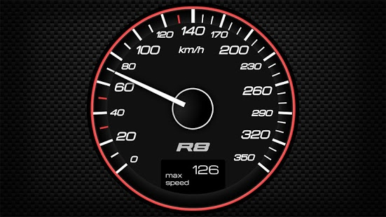
מהירות ממוצעת
מהו אם כן ערכה של הגדרת המהירות כ- S/T, כדרך ליחידת זמן?
הנוסחה V = S/T מבטאת את ה"מהירות ממוצעת" בפרק הזמן כולו. מהירות זו אינה מייצגת מה שקורה בחלקים שונים של פרק הזמן.
תנועה קצובה
יוצא מן הכלל הוא המקרה המיוחד שבו בכל פרק זמן מתקבלת תוצאה זהה בחישוב המהירות.
במקרה כזה אנו מדברים על "תנועה במהירות קבועה" או "תנועה קצובה".

Slide 16
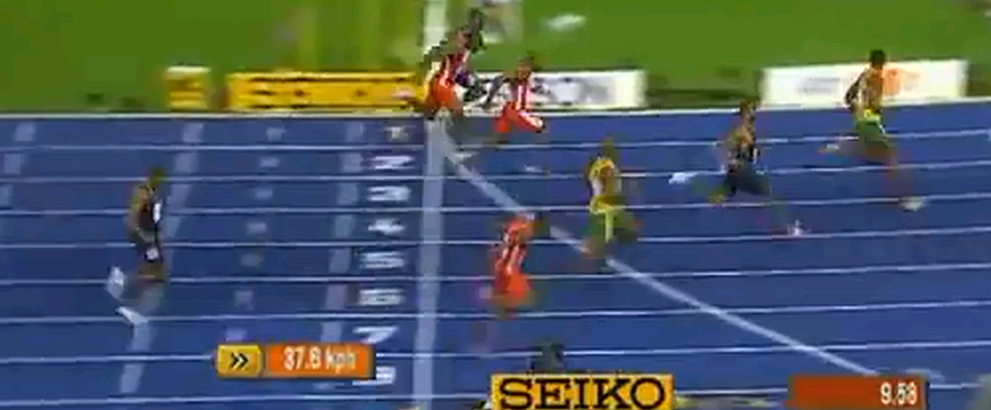
חקר - ריצת 100 מטרים
נבחן כעת את ריצת ה- 100 מטרים שהתקיימה ב- 16 באוגוסט 2009, ושבה נקבע שיא העולם האחרון:
http://www.youtube.com/watch?v=NHmEpqUFLZ8&feature=related

Slide 17
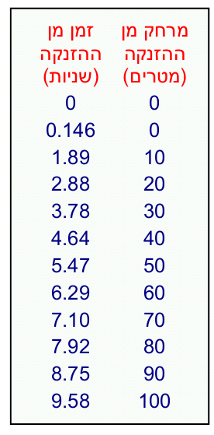
לפניכם טבלה שבה יש תוצאות ביניים.
אנו רואים כי מרגע ההזנקה ועד לרגע שבולט יצא לדרך עברו 0.146 שניות.
לאחר מכן הטבלה מספרת לנו כמה זמן עבר מרגע ההזנקה ועד לרגע שבו בולט עבר 10 מטרים מנקודת הזינוק, כמה זמן עבר מרגע ההזנקה עד שבולט עבר 20 מטרים מנקודת הזינוק וכן הלאה
א. חישוב המהירות במסלול כולו: חשבו את המהירות מרגע ההזנקה ועד לסיום. רשמו את התוצאה ביחידות מ/ש וקמ"ש

Slide 18
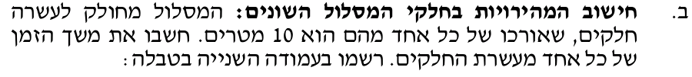
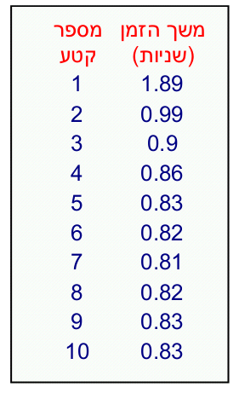
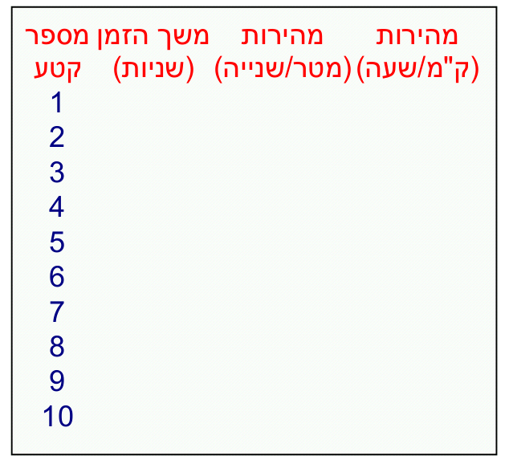


Slide 19
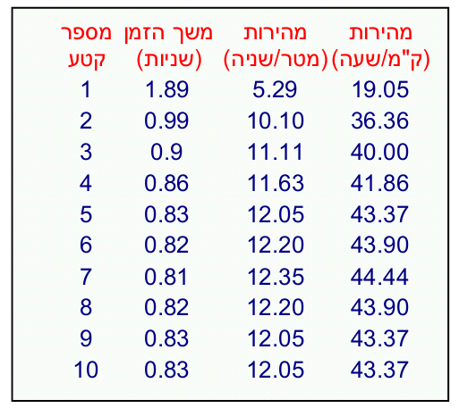
מסקנה:
הצ'יטה יצליח לטרוף את אוסיין בולט

Slide 20
בואו נשווה תוצאות ריצה זו עם ריצת ה-150 מטרים.
מתברר כי המאה המטרים האחרונים של אותה ריצה נמשכו 8.82 שניות.
זהו זמן קצר מזמן ריצת ה- 100 מטרים כולה (9.58 שניות).
מתברר כי זהו הזמן הנמוך ביותר שהתקבל ל- 100 מטרים בכל הריצות שתועדו.
מהי המהירות המתאימה?
V = S / T = 100 / 8.82 = 11.34
11.34 מ/ש או 40.82 קמ"ש

Slide 21

לנוע מהר בלי לזוז מהמקום?
היקף הארץ הוא כ 40,000 ק"מ. אדם יושב על קו המשווה ונע יחד עם פני הארץ. אדם כזה משלים סיבוב של 40,000 ק"מ ב 24 שעות. מהי מהירותו?
V= S / T = 40,000 / 24 = 1,667
1,667 ק"מ/שעה או 463 מטר/שנייה

Slide 22

הכי מהר שניתן...
מהירות האור
299,792,458 מ/ש כלומר קרוב ל – 300,000 ק"מ בשניה, או 1,080,000,000 קמ"ש
לפי תורת היחסות של איינשטיין זוהי המהירות המרבית האפשרית.
במהירות כזאת האור יכול להקיף את כדור הארץ שבע פעמים בשנייה.
לכן כאשר מדובר במרחקים קטנים מאוד, כמו החדר, נדמה לנו שהאור הגיע אלינו באותו רגע שהפעלנו את המנורה, גם אם לקח שבריר שנייה עד שזה באמת קרה.
תרגיל:
מרחק כדור הארץ מהשמש הוא 150 מיליון ק"מ.
כמה זמן לוקח לאור השמש להגיע אלינו?
T = S /V = 150,000,000/ 1,080,000,000 = 0.138
0.138 שעות, או 500 שניות או 8 דקות ו- 20 שניות

Slide 23
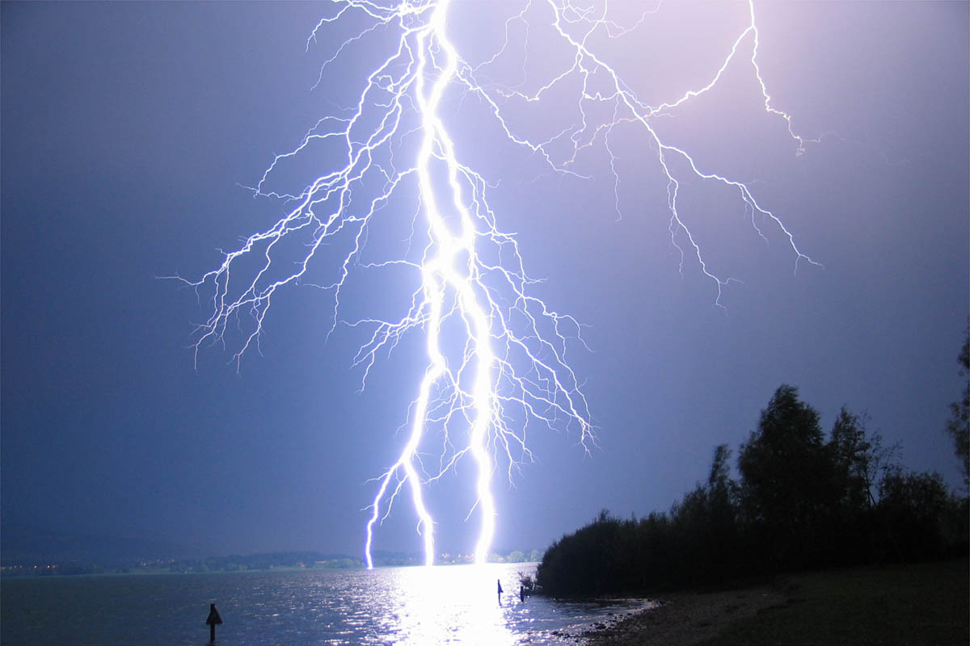
ברק ורעם
כאשר אנו רואים ברק בשמיים, מדוע אנו שומעים את הרעם מספר שניות אח"כ?
מהירות הקול כ- 330 מ/ש. אם שמענו את הרעם 4 שניות לאחר שראינו את הברק, מהו המרחק שלנו מהברק?
S = V * t = 330 x 4 = 1320 m = 1.32 Km

Slide 24
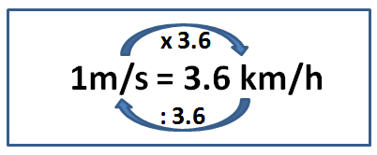
סיכום
מהירות שווה לדרך חלקי הזמן. זוהי המהירות הממוצעת.
יחידות המהירות הנפוצות הן מ/ש (ביחידות סטנדרטיות) או קמ"ש
תנועה קצובה היא תנועה במהירות קבועה. במקרה כזה המהירות הממוצעת שווה למהירות בכל רגע ורגע.

Slide 25
תרגילים

Slide 26
כיצד מארגנים את הפתרון של תרגילי חישוב?
תרגום הבעיה המילולית לנתונים וזיהוי הנעלם או נעלמים שאת ערכם צריך למצוא.
במידת הצורך, ציור תרשים המתאר את הבעיה
רישום הנוסחאות הרלוונטיות לבעיה שבפניכם
פתרון המשוואות, קודם כל תוך שימוש בפרמטרים (V, a, X, F וכו')
הצבת ערכים מספריים
חישוב התשובה
הצגת התשובה, הן בצורה מספרית והן בצורה מילולית
יש להקפיד על ציון היחידות, הן ברישום הנתונים והן בשלבי הפתרון השונים ובתשובה הסופית.

Slide 27


המרת יחידות

Slide 28


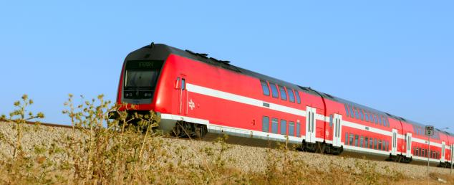
המרת יחידות

Slide 29
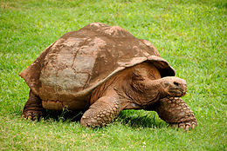
מהירות הצב
בהנחה שצב עובר 20 מטרים ב-3 דקות, מהי מהירות? רשמו את המהירות, הן ביחידות ק"מ/שעה והן ביחידות מטר/שנייה.

Slide 30

כמה התקדם האוטובוס?
תלמיד מתבונן במד המהירות של אוטובוס ובשעונו הפרטי בעת ובעונה אחת.
הוא מגלה כי במשך דקה שלמה הנהג שמר על מהירות של 90 ק"מ/שעה. כמה מטרים מתקדם האוטובוס במשך זמן זה?

Slide 31
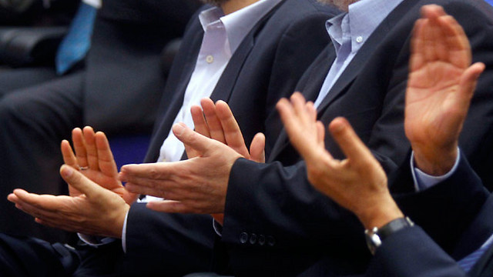
מחיאות כפיים
קהל נלהב מקבל אומן במחיאות כפיים קצובות (אחת בכל שנייה). אדם בקהל מניע את כפיו זו אל זו ובחזרה (במהלך מחיאת הכפיים). כל יד נעה 10 ס"מ, עד למרחק של 20 ס"מ בין כפות הידיים וחזרה. מהי המהירות של אחת מכפות הידיים?

Slide 32
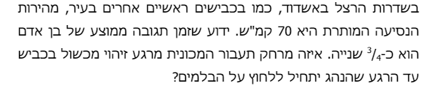
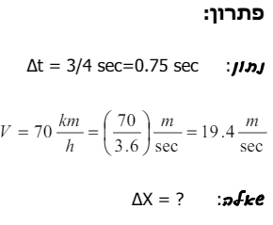
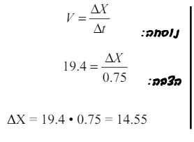

חישוב מרחק

Slide 33
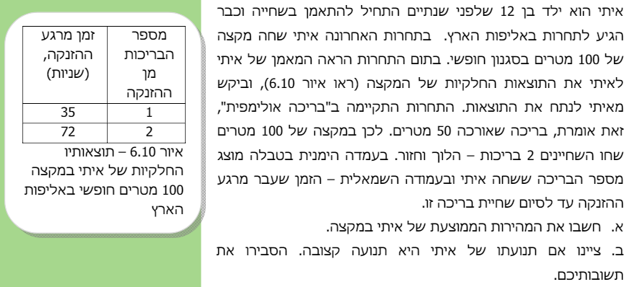
חישוב מהירות ממוצעת

Slide 34
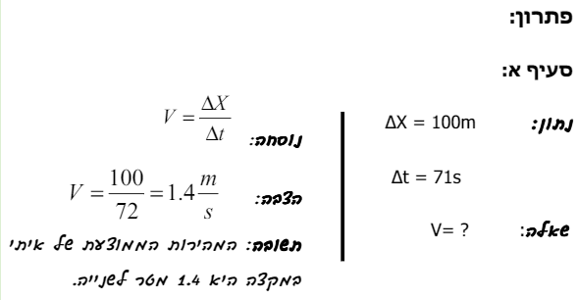
חישוב מהירות ממוצעת

Slide 35
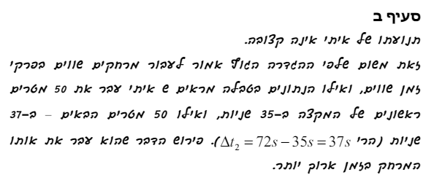
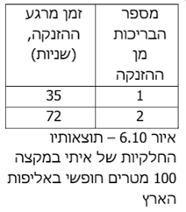
חישוב מהירות ממוצעת

Slide 36
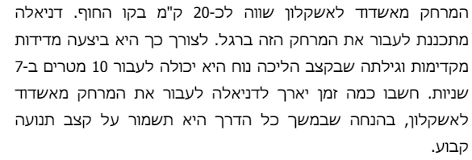

פתרון דו שלבי

Slide 37
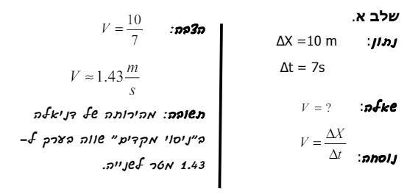
פתרון דו שלבי

Slide 38
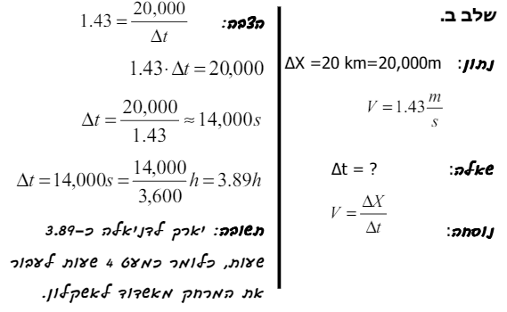
פתרון דו שלבי

